Slide 1
Notes:
DES LETTRES ET DES MOTS PARTICULIERS – Les valeurs de la lettre -e
Leçon 41 : Collecte du –e
Certaines diapositives ont été dupliquées afin de scinder le commentaire du mode présentateur en deux parties lorsque le propos est long. Cela vous permettra de poursuivre vos explications de manière plus fluide.

Slide 2
Notes:
PHASE 1 : Enrôlement.
« Savez-vous quelle est la lettre la plus fréquente en français ? »
« C’est la lettre -e. »

Slide 3
Notes:
« Plusieurs fois déjà, on s’est occupé de la lettre -e. Aujourd’hui on va faire le bilan de ce que l’on sait sur la lettre -e (comme on l’a fait précédemment sur la lettre -s.) On va faire une nouvelle collecte : on va chercher les -e et se demander à quoi ils servent. »

Slide 4
Notes:
« À votre avis, à quoi sert la lettre -e ? »
Réponses probables :
Ça écrit [ø].
C’est pour le féminin, etc.
« La classe va vérifier tout cela. »

Slide 5
Notes:
PHASE 2 : Observation. Identifier les différents sons produits avec la lettre –e.
« Est-ce qu’il y a bien la lettre -e dans tous ces mots ? »

Slide 6
Notes:
Demander, pour chaque mot :
« Est-ce que la lettre -e fait un son seule ou avec d’autres lettres ? Connaissez-vous d’autres mots où la lettre -e fait le même son ? »
Réponse attendue :
chez : fait le son [e] avec -z (autres mots : nez, assez, vous chantez…).
content : fait le son [ã] avec -n ou -m (autres mots : cent, dent, enfin, entasser, empiler…).
et : fait le son [e] / [ɛ] avec -t (autres mots : tiret, simplet, jouet…).
fleur : fait le son [oe] avec -u (autres mots : heure, odeur).
jardinier : fait le son [e] avec -r (autres mots : boucher, prunier, saladier).
râteau : fait le son [o] avec -au (autres mots : gâteau, beau).
ses : fait le son [e] avec -s (autres mots : des, mes, tes).

Slide 7
Notes:
PHASE 3 : Classement. Classer les mots contenant un -e selon les sons produits
◆ Lire le texte.
◆ « Racontez-moi le texte avec vos mots. »
Relire le texte si nécessaire.

Slide 8
Notes:
« Est-ce que la personne qui se plaint ainsi est un garçon ou une fille ? »
Réponse attendue :
C’est une fille : il y a un -e à contente.

Slide 9
Notes:
« Nous allons faire un classement. »

Slide 10
Notes:
◆ Distribuer le texte (cf. Fichier photocopiable).
◆ « Trouvez tous les mots qui contiennent la lettre -e. Entourez en noir les -e qu’on entend et entourez en rouge les -e qu’on n’entend pas. »
Différenciation : Après un temps où les élèves fragiles soulignent les mots où il y a un -e, vous pouvez distribuer les étiquettes-mots (cf. Fichier photocopiable). Cela dispense de rechercher dans le texte, cela évite la copie, facilite la décontextualisation et la manipulation.

Slide 11
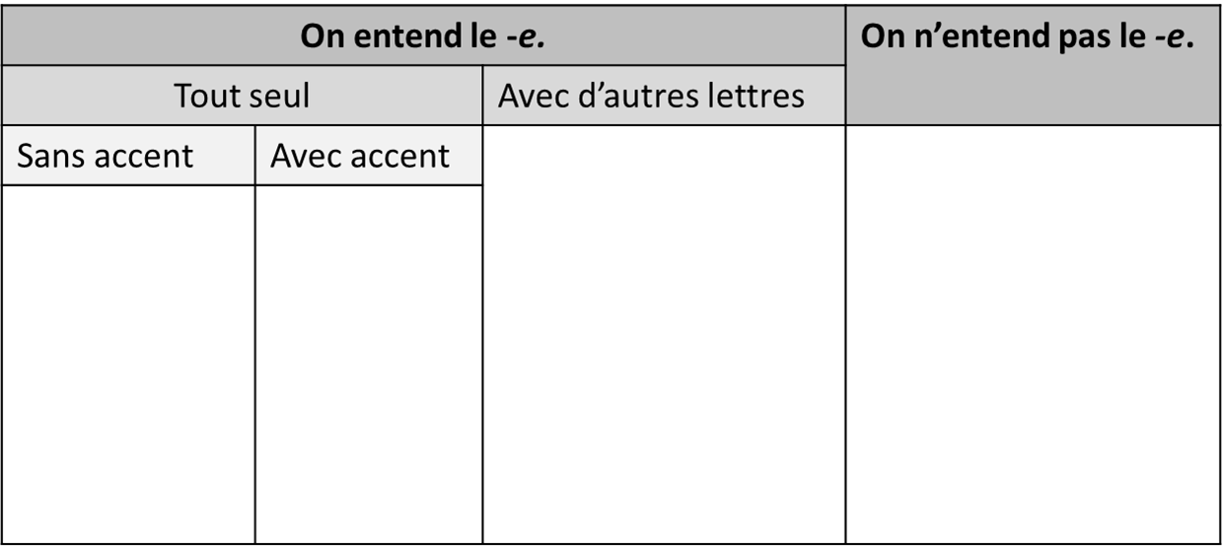
Activité en ligne
Notes:
« Maintenant nous allons remplir ce tableau ensemble. »
NB : Si vous ne parvenez pas à afficher l’exercice interactif, vous pouvez travailler directement sur cette diapositive en déplaçant les étiquettes dans le tableau.
(Lien vers l’exercice interactif : https://view.genial.ly/64fecb23d0439400112f4158 )

Slide 12
Notes:
Correction.

Slide 13
Notes:
PHASE 4 : Classement. Identifier les différentes valeurs de la lettre –e.
◆ « On va faire ensemble un tableau un peu plus compliqué, mais il nous permettra de mieux mettre en ordre tout ce que nous savons déjà. »
◆ « Vous vous souvenez de Mimi et Lulu ? Quand on ajoute le -e au mot content, est-ce que ça change quelque chose à ce qu’on entend ? Écoutez-bien : Mimi est content. / Mimi est contente. »
Réponse attendue :
Oui, ça change quelque chose, on entend la consonne.

Slide 14
Notes:
« On n’entend pas [e] ni [ø] mais on entend quelque chose qui est en lien avec la lettre -e. Pour une et pelouse, c’est pareil. Le -e de pétales et de fragile est d’une autre sorte : il appartient au mot. »

Slide 15
Notes:
« La lettre -e peut-elle s’enlever du mot jolie ? Est-ce qu’elle appartient au mot jolie ? »
« Et est-ce qu’il y a un autre mot comme jolie ? »
Réponse attendue :
Elle n’appartient pas au mot, on peut l’enlever : c’est la marque du féminin. L’autre mot, c’est amie.

Slide 16
Notes:
« Et pour fragile et pétales, est-ce qu’on peut l’enlever ? Est-ce qu’on sait à quoi sert le -e ? »
Réponse attendue :
Non, on ne peut pas l’enlever. Ça appartient au mot. On ne sait pas à quoi il sert…

Slide 17
Notes:
« Et pour le mot contente ou une, est-ce que le -e à la fin du mot appartient au mot ? À quoi sert le -e ? »
Réponse attendue :
Il n’appartient pas au mot, c’est la marque du féminin. Il faut les changer de place.

Slide 18
Notes:
Version finale du tableau.

Slide 19
Notes:
« Dans la leçon Collecte du -e, qu’avons-nous appris ? »
Réponse attendue (collectivement) : On a appris que :
La lettre -e sert à plusieurs choses.
Parfois elle apporte une information : elle peut être la marque du féminin. Grâce à elle, on peut savoir si un personnage est un garçon ou une fille (cf. les leçons 28 et 37 Fille ou garçon ?) ou elle montre avec quel nom va un autre mot : jolie (avec fleur).
Elle note aussi des sons : toute seule : petit, avec des accents : très, était, avec d’autres lettres : chez, jardinier, râteau, content.
Quand c’est la marque du féminin, elle change parfois la prononciation d’un mot : un / une.
Parfois, elle appartient seulement au mot : fragile.

Slide 20
Notes:
« Voilà le tableau. On va le lire ensemble. »

Slide 21
Notes:
◆ Distribuer la trace écrite à compléter (cf. Fichier photocopiable).
◆ « Voilà votre tableau. Il y a des trous à compléter et des lettres à entourer.
Avec le crayon noir, vous écrivez les titres de la première colonne.
Pour la première ligne "On entend le -e.", et pour la deuxième ligne – les deux sous-colonnes – vous écrivez "Tout seul" et "Avec d’autres lettres".
Pour la seconde grande colonne, dans la première ligne, vous écrivez "On n’entend pas le -e.".
Avec le crayon rouge, vous entourez les lettres -e qui ne sont pas entre parenthèses. »

Slide 22
Notes:
Prolongement possible
« Et dans une langue que vous connaissez, y a-t-il des -e ? Comment se prononcent-ils ? Y a t-il des sons [e] ou [ɛ], etc. ?
Vous donnerez des exemples et expliquerez à la classe. »

Slide 23
Notes:
Activités d’entrainement
Livret 4 page 7

Slide 24
Notes:
Pour lancer l’activité, effectuer le premier item collectivement. Insister sur les deux opérations à effectuer successivement : choisir entre on entend et on n’entend pas le -e puis cocher la bonne case.
un jeu ➜ On entend le -e : avec d’autres lettres (comme fleur).
un été ➜ On entend le -e : tout seul (comme petit ou donné).

Slide 25
Notes:
(Affichage avec le mémo)
Pour lancer l’activité, effectuer le premier item collectivement. Insister sur les deux opérations à effectuer successivement : choisir entre on entend et on n’entend pas le -e puis cocher la bonne case.
un jeu ➜ On entend le -e : avec d’autres lettres (comme fleur).
un été ➜ On entend le -e : tout seul (comme petit ou donné).

Slide 26
Notes:
c. une dent pointue ➜ On entend le -e : avec d’autres lettres (comme fleur).
d. une dent pointue ➜ On n’entend pas le -e : C’est la marque du féminin.

Slide 27
Notes:
(Affichage avec le mémo)
c. une dent pointue ➜ On entend le -e : avec d’autres lettres (comme fleur).
d. une dent pointue ➜ On n’entend pas le -e : C’est la marque du féminin.

Slide 28
Notes:
e. un conte ➜ On n’entend pas le -e : Il fait sonner la consonne.
f. grande ➜ On n’entend pas le -e : Il fait sonner la consonne + c’est la marque du féminin.
Le -e de grande fait sonner la consonne comme le -e de conte.

Slide 29
Notes:
(Affichage avec le mémo)
e. un conte ➜ On n’entend pas le -e : Il fait sonner la consonne.
f. grande ➜ On n’entend pas le -e : Il fait sonner la consonne + c’est la marque du féminin.
Le -e de grande fait sonner la consonne comme le -e de conte.

Slide 30
Notes:
Révisions de la leçon 41, à proposer après la leçon 65
Livret 4 page 12, exercices 2 et 3

Slide 31
Notes:
Exercice 2 :
une renarde rusée ➜ On n’entend pas le -e : Il fait sonner la consonne et c’est la marque du féminin.
une renarde rusée ➜ On n’entend pas le -e : C’est la marque du féminin.
Pour lancer l’activité, insister sur les deux opérations à effectuer successivement : choisir entre on entend et on n’entend pas le -e puis cocher la bonne case.

Slide 32
Notes:
(Affichage avec le mémo)
Exercice 2 :
une renarde rusée ➜ On n’entend pas le -e : Il fait sonner la consonne et c’est la marque du féminin.
une renarde rusée ➜ On n’entend pas le -e : C’est la marque du féminin.
Pour lancer l’activité, insister sur les deux opérations à effectuer successivement : choisir entre on entend et on n’entend pas le -e puis cocher la bonne case.

Slide 33
Notes:
Exercice 3 :
lionne • une • chasseuse • adroite • petites • rondes • hautes • sèches
Certains élèves vont probablement entourer le -e de rapide, peut-être celui de oreille, bête…
Lors de la phase collective, faire rappeler que ces -e appartiennent aux mots et que le -e n’est pas une marque de féminin pour le nom.
Les élèves entourent ce qui est en gras souligné ci-dessus.

Slide 34
Notes:
(Affichage avec le mémo)
Exercice 3 :
lionne • une • chasseuse • adroite • petites • rondes • hautes • sèches
Certains élèves vont probablement entourer le -e de rapide, peut-être celui de oreille, bête…
Lors de la phase collective, faire rappeler que ces -e appartiennent aux mots et que le -e n’est pas une marque de féminin pour le nom.
Les élèves entourent ce qui est en gras souligné ci-dessus.

